Slide 1
Proyectos de inversion Función AMBIENTE

Slide 2
Proyectos de Inversión Formulados-2019
CUI | Proyectos | Inversión Estimada S/ | Estado situacional | Alcance | Ejecución Física Proyectada
2471507 | RECUPERACION DE ECOSISTEMAS DE PAJONAL DE PUNA HUMEDA, BODEFAL, MATORRAL INTERANDINO, BOSQUE RELICTO MESOANDINO Y LAS LAGUNAS DE PACUCHA, CHURRUBAMBA, PUCULLOCCOCHA Y HUAMPICA EN LA MANCOMUNIDAD SONDOR – CURAMBA DE LA PROVINCIA DE ANDAHUAYLAS – REGION APURIMAC | 22,764,507.16 | VIABLE | 05 Distritos | Contrata o Adm. Directa (Definir)
2487668 | RECUPERACION DE LOS ECOSISTEMAS DE PAJONAL DE PUNA HUMEDA, BOFEDAL Y MATORRAL ANDINO DE LAS UNIDADES HIDROGRAFICAS DE LOS RIOS PUNANQUI, COCCHA Y AQUILANO DE,07 DISTRITOS DE LA PROVINCIA DE GRAU Y COTABAMBAS DE LA REGION DE APURIMAC | 53,097,268.32 | VIABLE | 07 Distritos | Contrata o Adm. Directa (Definir)
2487519 | RECUPERACION DE LOS ECOSISTEMAS DE PAJONAL DE PUNA HUMEDA, SECA, BOFEDALES Y BOSQUE RELICTO MESOANDINO DE LAS UNIDADES HIDROGRAFICAS DEL RIOS CHALHUANCA, OCOÑA , 9 DISTRITOS DE LA PROVINCIA DE AYMARAES - LA REGION DE APURIMAC | 16,348,682.70 | VIABLE | 09 Distritos | Contrata o Adm. Directa (Definir)
 | RECUPERACION DE ECOSISTEMA DE BOFEDAL Y PAJONAL DE PUNA HUMEDA Y SECA EN LA UNIDAD HIDROGRAFICA OROPESA,PALLCAMAYU,HUISHUICHA Y CHUQUIBAMBILLA DE LAS PROVINCIAS DE ANTABAMBA Y GRAU DE LA REGION DE APURIMAC. | 21,791,800.00 | En Formulación | 14 Distritos (Avance 20%) | Contrata o Adm. Directa (Definir)

Slide 3
Proyectos de Inversion Programados para su Formulacion -2020
N° | Proyectos | Inversión Estimada S/ | Estado situacional | Duración Formulación | Alcance | Modalidad de la Formulación
1 | RECUPERACION DE ECOSISTEMAS DE PAJONAL DE PUNA HUMEDA - SECA Y BOFEDAL EN LA UNIDAD HIDROGRAFICA ANTABAMBA DE LAS LAS PROVINCIAS DE ANTABAMBA Y AYMARAES DEL DEPARTAMENTO DE APURIMAC | 25,362,500.00 | Idea | 4.5 meses | 10 Distritos | Contrata o Adm. Directa (Definir)
2 | RECUPERACION DE LOS ECOSISTEMAS DE PAJONAL DE PUNA HUMEDA Y BOFEDAL EN LA UNIDAD HIDROGRAFICA DE LOS RIOS CHICHA, CHUMBAO Y HUANCARAY,13 DISTRITOS DE LAS PROVINCIAS DE ANDAHUAYLAS Y CHINCHEROS DE LA REGION DE APURIMAC | 33,108,240.00 | Idea | Plan de Trabajo en Elaboración | 13 Distritos | Contrata o Adm. Directa (Definir)
3 | RECUPERACION DE ECOSISTEMA DE PAJONAL DE PUNA HUMEDO, SECO, BOSQUE RELICTO, BOSQUE SECO EN LA UNIDAD HIDROGRAFICA DEL RIO CHACABAMBA Y PULCAY , 11 DISTRITOS DE LA PROVINCIA DE CHINCHEROS - REGION DE APURIMAC | 14,482,500.00 | Idea | Plan de Trabajo en Elaboración | 11 Distritos | Contrata o Adm. Directa (Definir)
4 | RECUPERACION DE ECOSISTEMA DE PAJONAL DE PUNA HUMEDA, BOFEDAL Y MATORRAL ANDINO EN LA UNIDAD HIDROGRAFICA DE LOS RIOS PACHACHACA MEDIO Y SILCON DE 15 DISTRITOS DE LAS PROVINCIAS DE ABANCAY Y AYMARAES Y ANDAHUAYLAS DE LA REGION DE APURIMAC | 18,766,450.00 | Idea | Plan de Trabajo en Elaboración | 15 Distritos | Contrata o Adm. Directa (Definir)

Slide 4
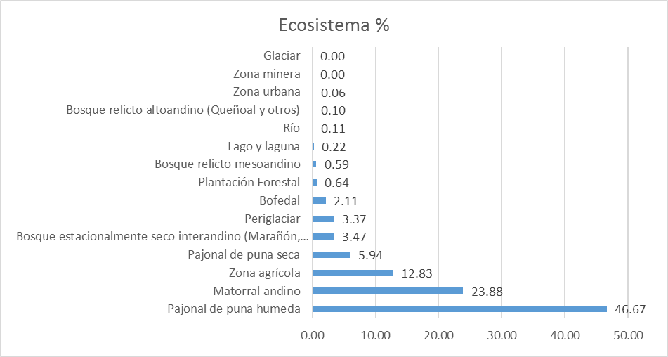
ECOSISTEMAS APURIMAC
Fuente: MINAM 2018

Slide 5
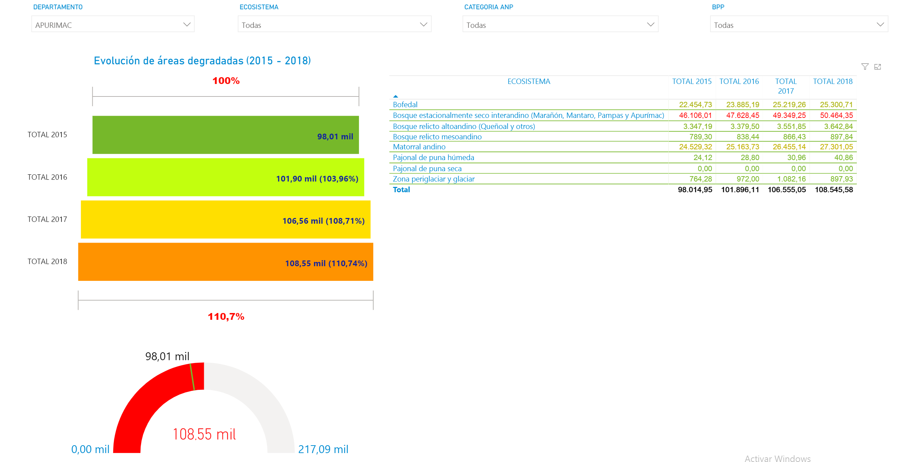
BRECHA REGIONAL
CANTIDAD DE HECTÁREAS DEGRADADAS EN LA REGIÓN APURIMAC

Slide 6
AMBITO DE INTERVENCION

